Slide 1
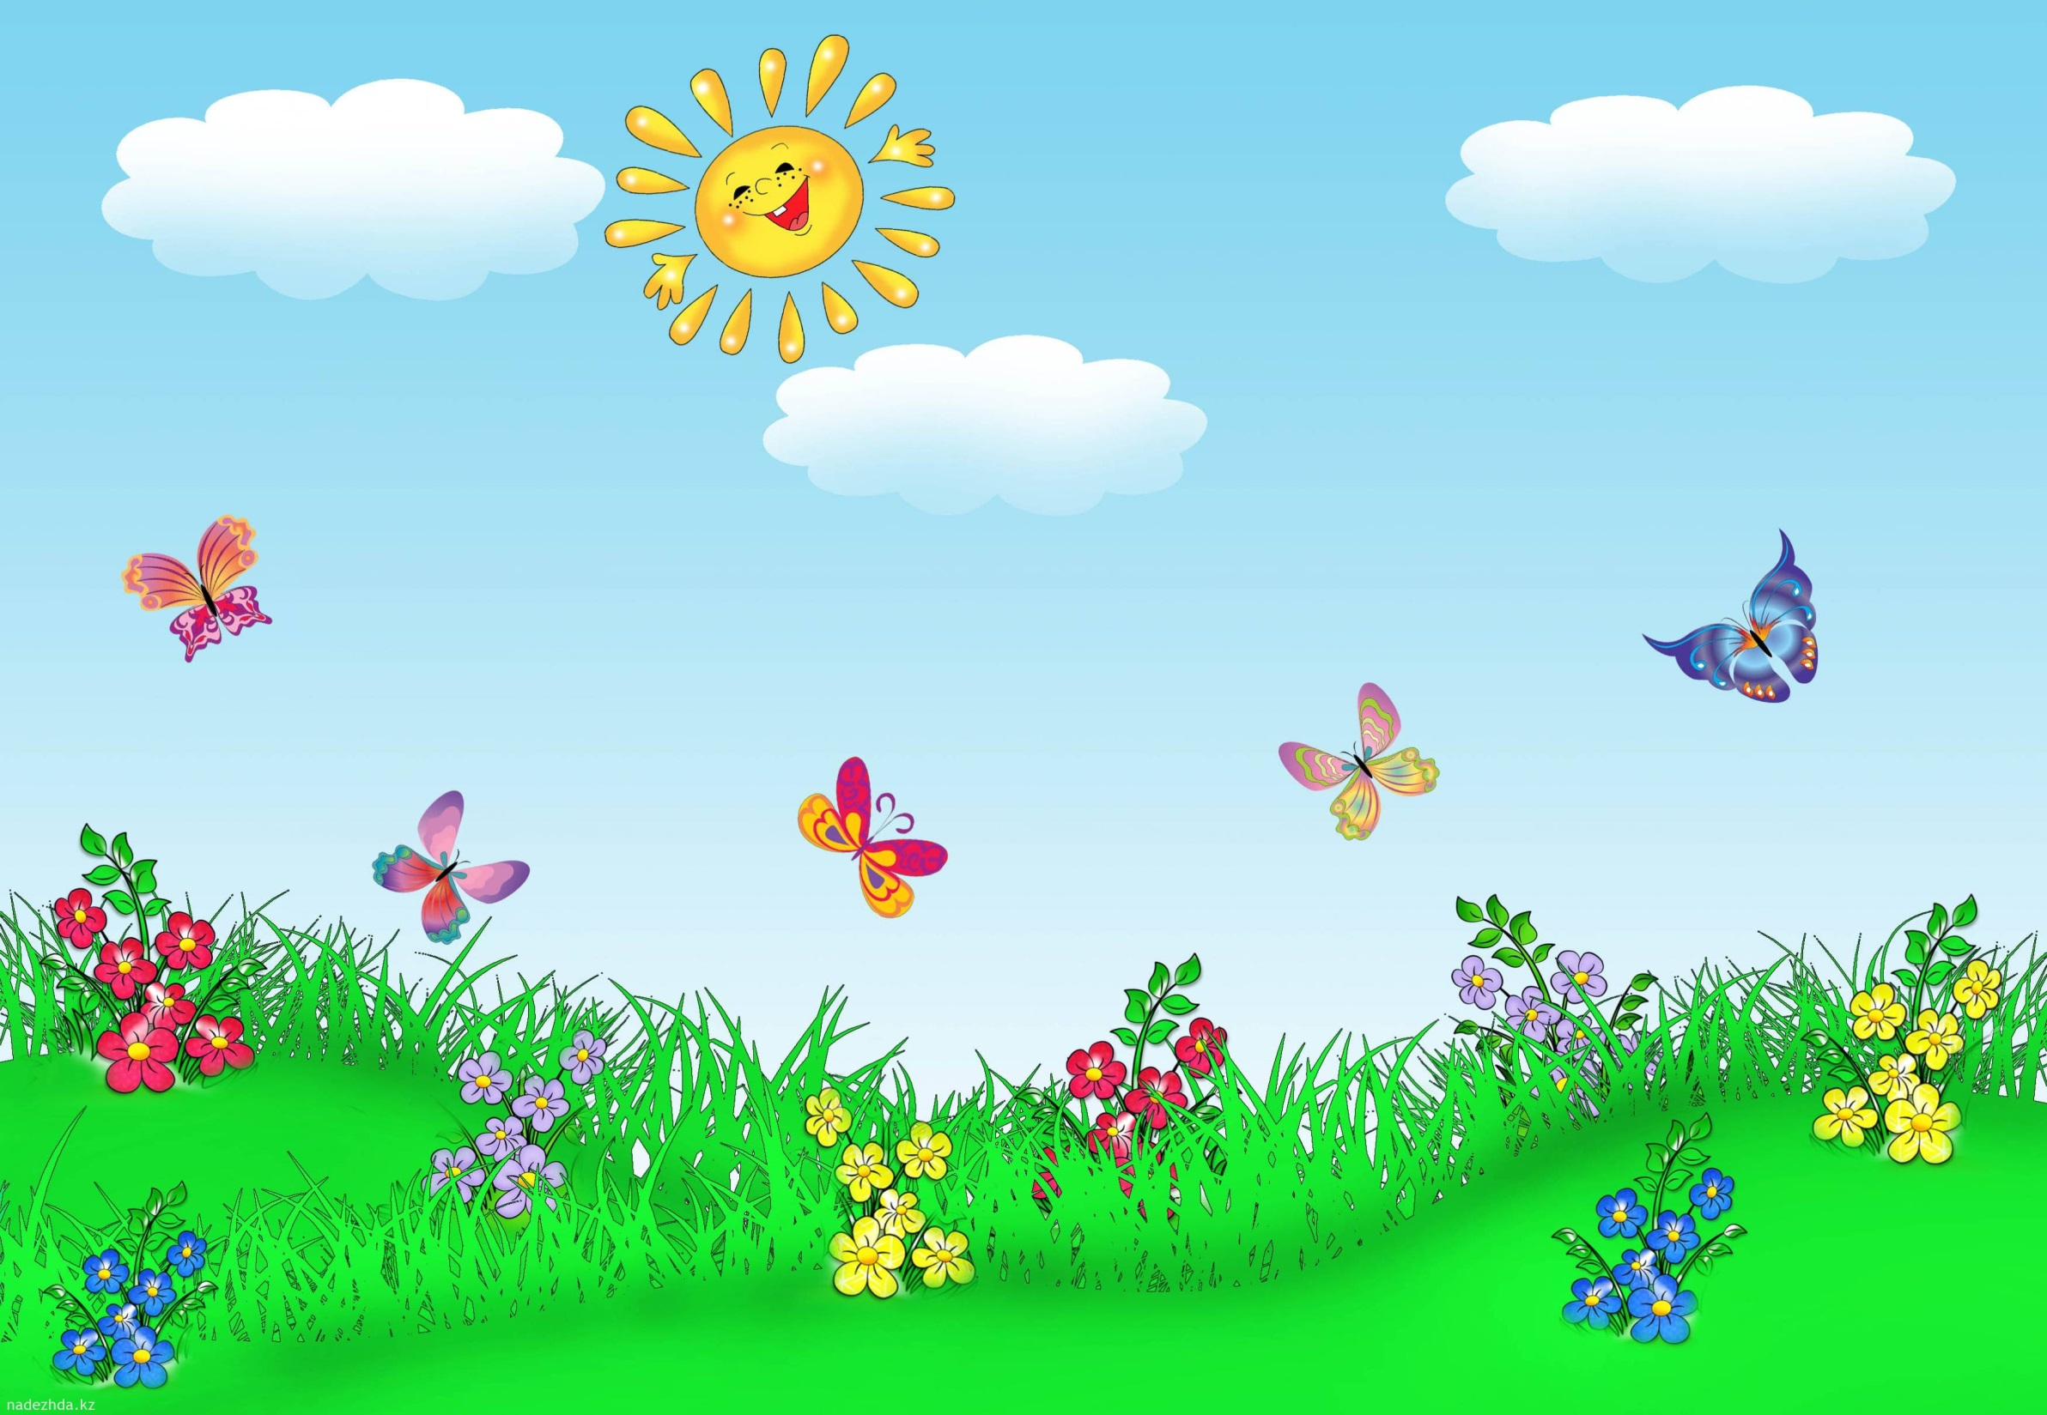
Проект: ЛЕТО - ЭТО МАЛЕНЬКАЯ ЖИЗНЬ!
старшая группа
воспитатели:
В.А. Шуваева
Н.А. Смирнова

Slide 2
Участники проекта: дети старшей группы, воспитатели.
Продолжительность проекта: июль - август.
Тип проекта: информационно – творческий.

Slide 3
Цель: углубление представлений детей о лете, как времени года; развивать художественно-эстетическое отношение к окружающей действительности, обогащение детских впечатлений.
Задачи:
Формировать представления детей о лете, летних изменениях в природе.
Закрепить представления детей о летнем отдыхе, развлечениях на свежем воздухе, труде в природе.
Познакомить с разнообразием летнего отдыха детей и их родителей.
Развитие художественно-эстетических способностей, умений и навыков продуктивной деятельности.
Объединять детей и родителей к совместной деятельности.
Воспитывать любовь к природе через беседы, чтение художественной литературы, экскурсии, наблюдения.

Slide 4
1 Этап подготовки.
Беседа о лете. О летнем отдыхе, о его разнообразии.
2 Этап: работа над проектом.
Рассмотреть картинки о летнем времени года.
Чтение стихотворений о лете.
Разучивание стихов.
Планируемые результаты:
Дети проявляют любознательность, интерес к сезонным изменениям в природе;
Дети могут вступить в диалог на летнюю тематику;
Рассказывают о лете;
Заучивают стихи;
Проявляют инициативу в оказании помощи взрослому (труд на летней грядке, работа в цветнике)

Slide 5
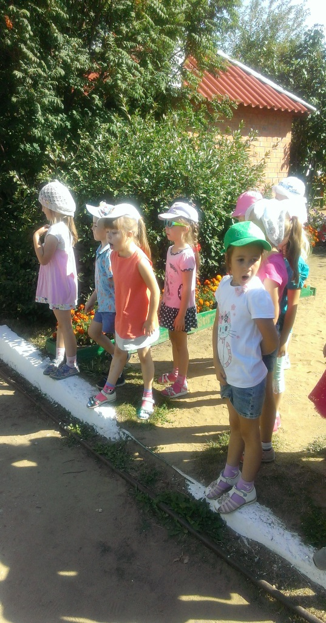
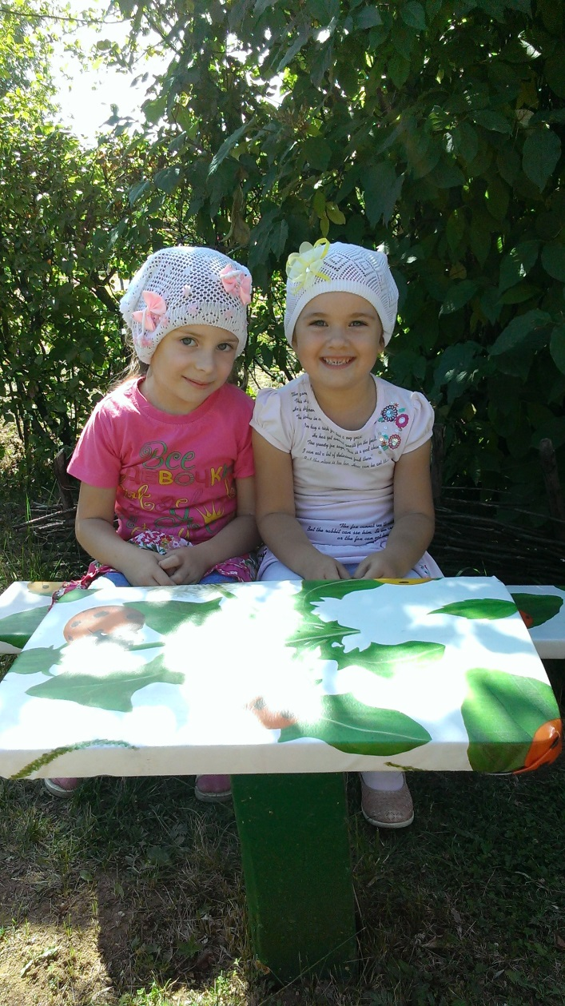
Колокольчики, ромашки,
Незабудки, васильки.
Босиком и без рубашки
Ходим мы, плетем венки.
В. Берестов

Slide 6
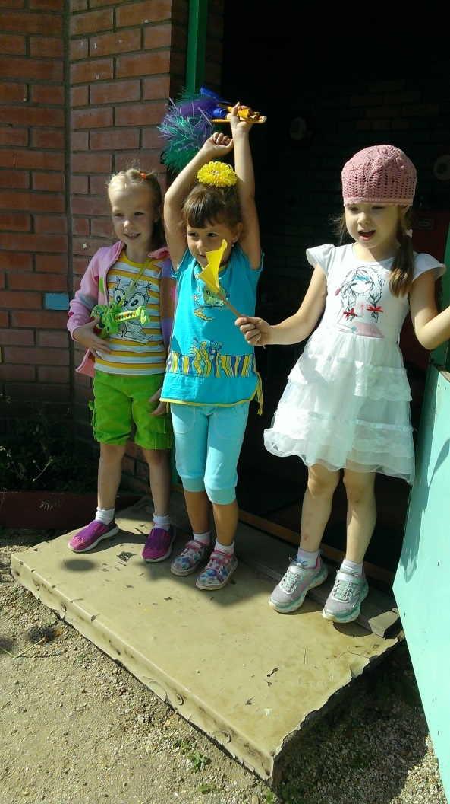
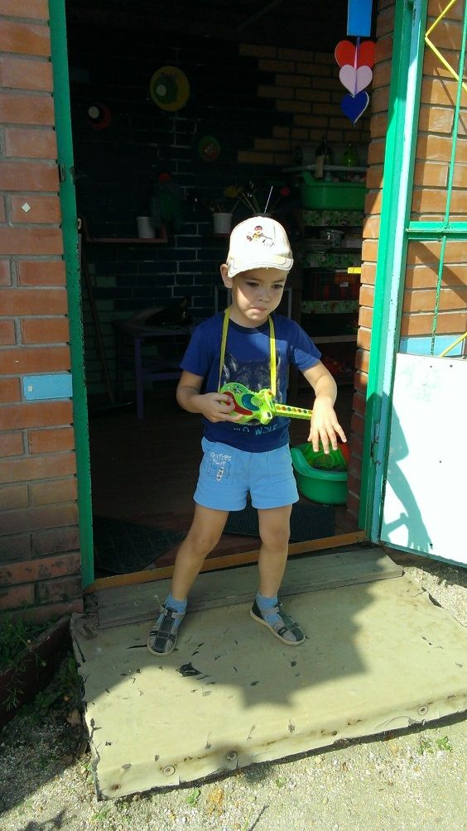
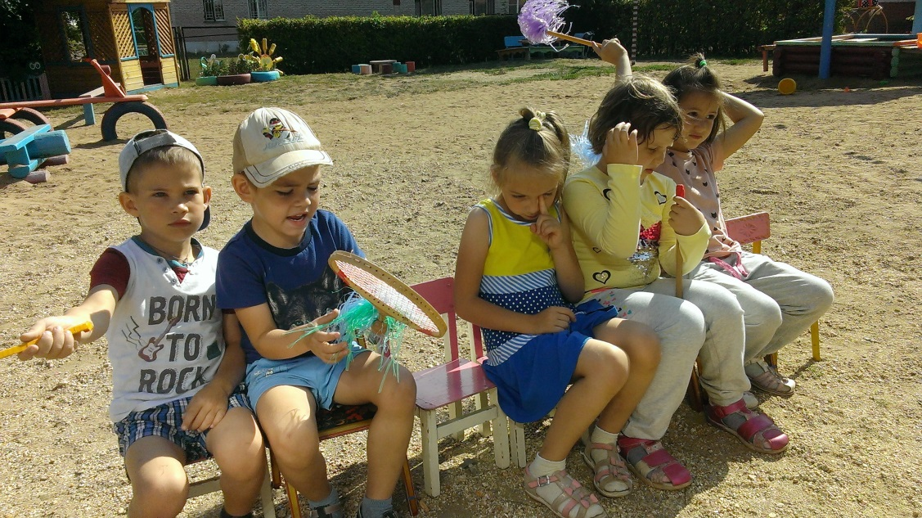
Маленький концерт

Slide 7
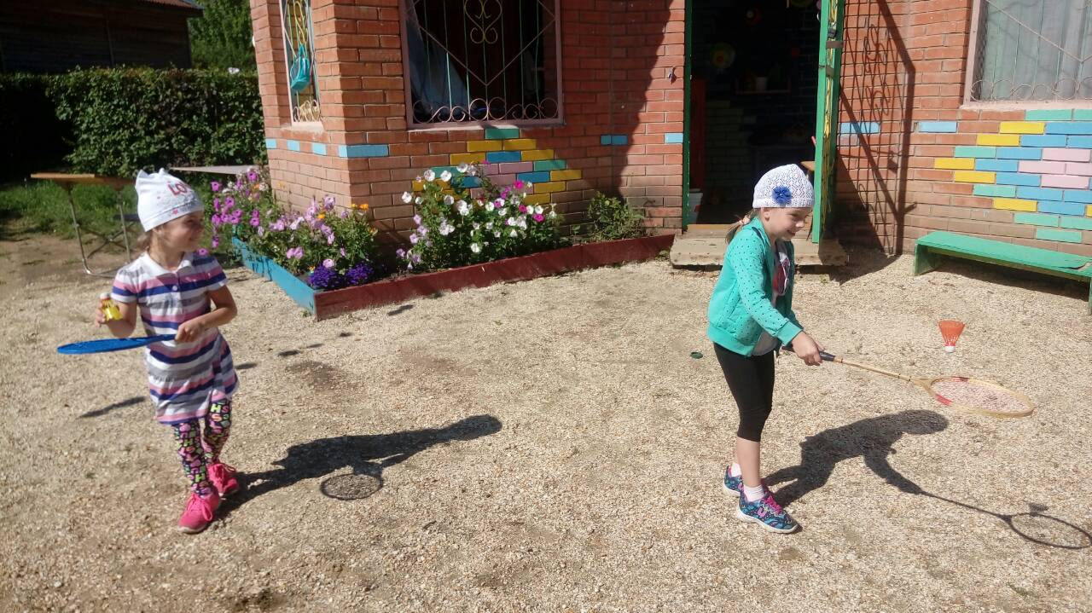
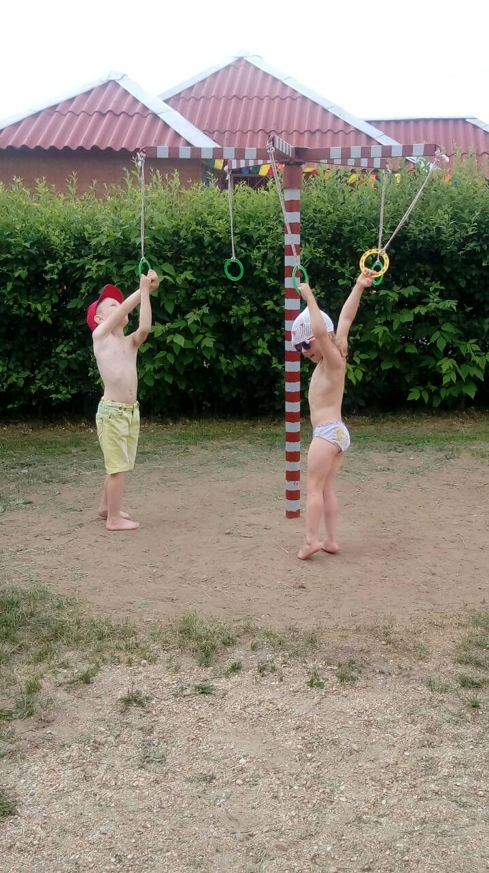
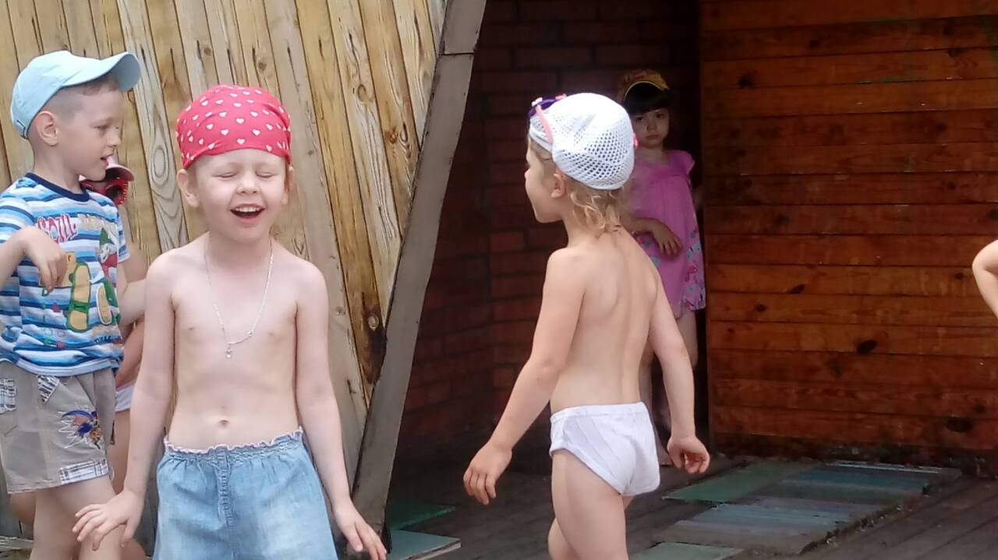
спорт

Slide 8
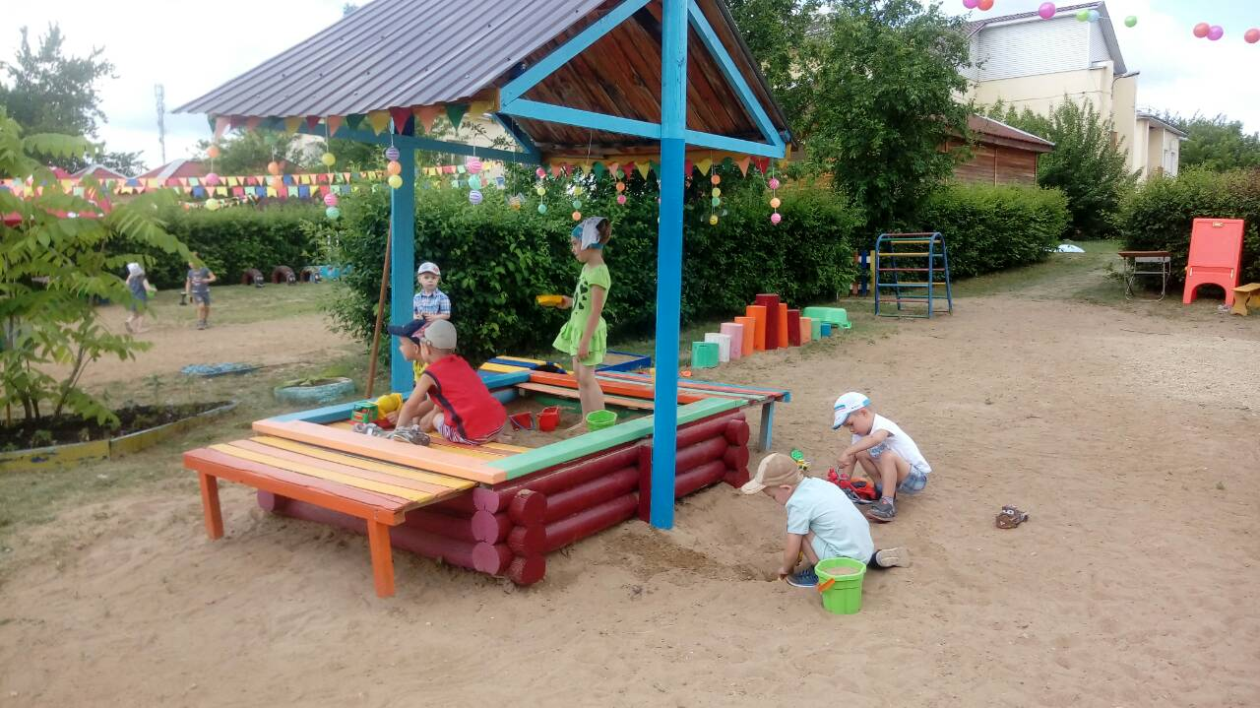
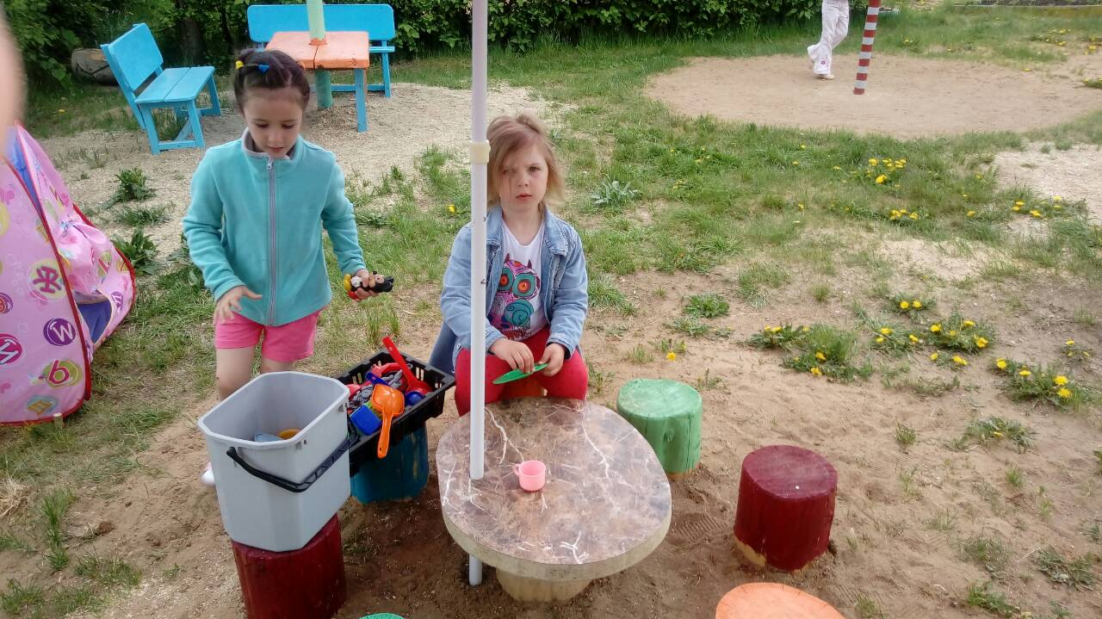
Строители
Пусть не сердятся родители,
Что измажутся строители.
Потому что тот, кто строит,
Тот чего-нибудь да стоит!
И неважно, что пока
Этот домик из песка!
Б. Заходер

Slide 9
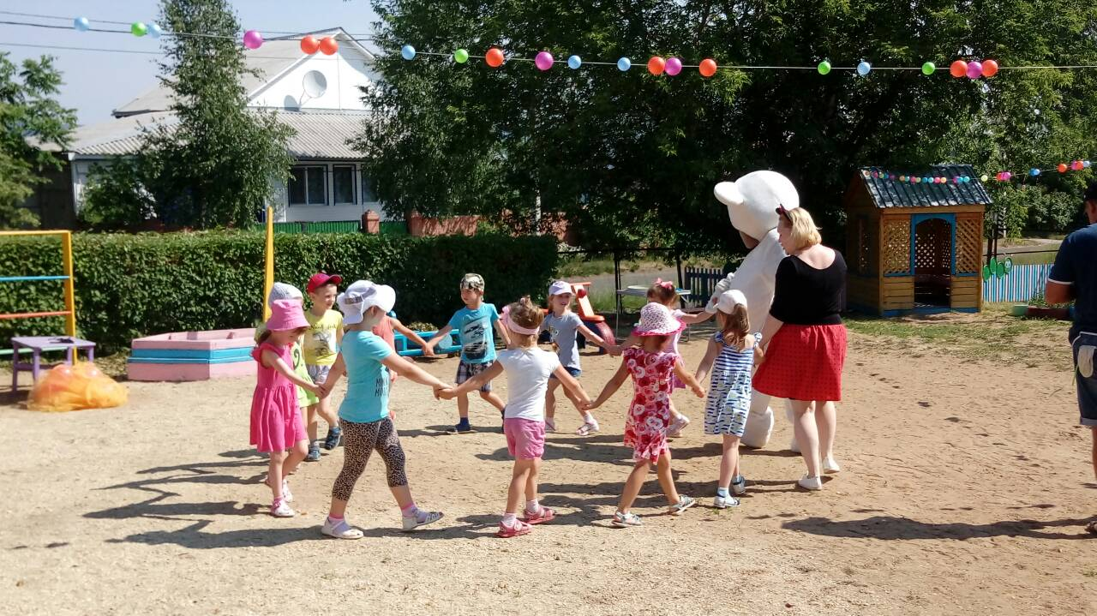
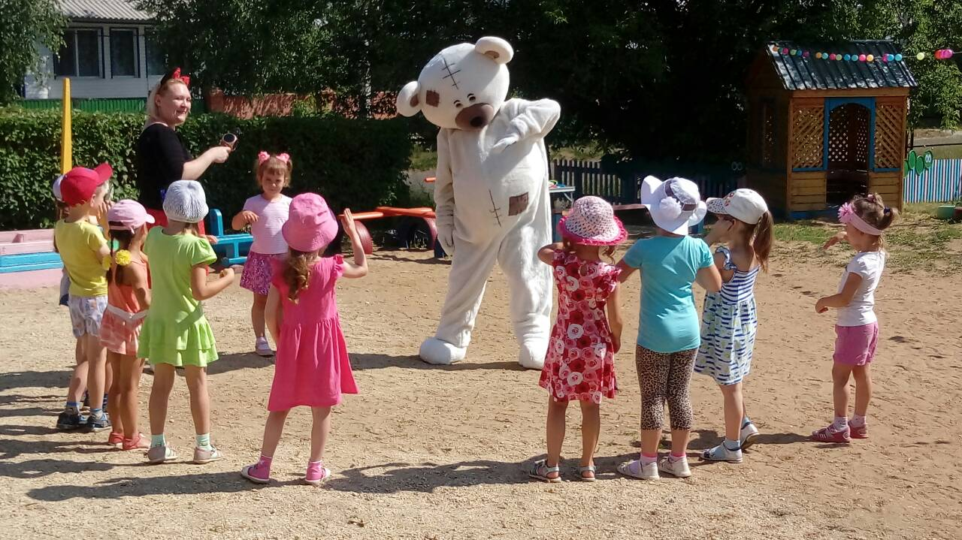
Танцуем и поем

Slide 10
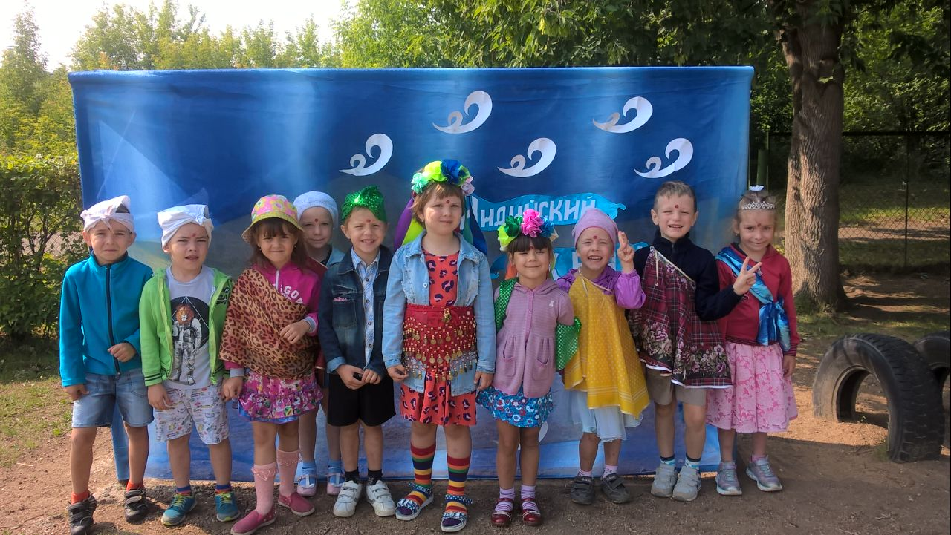
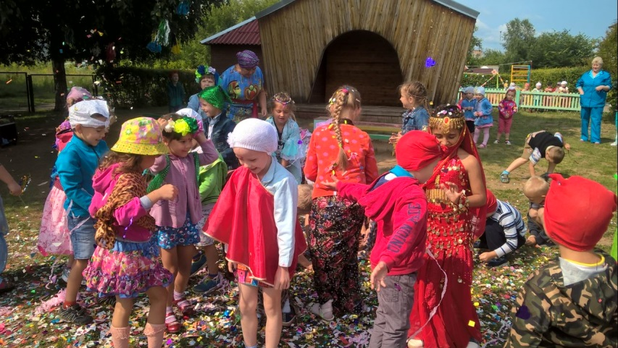
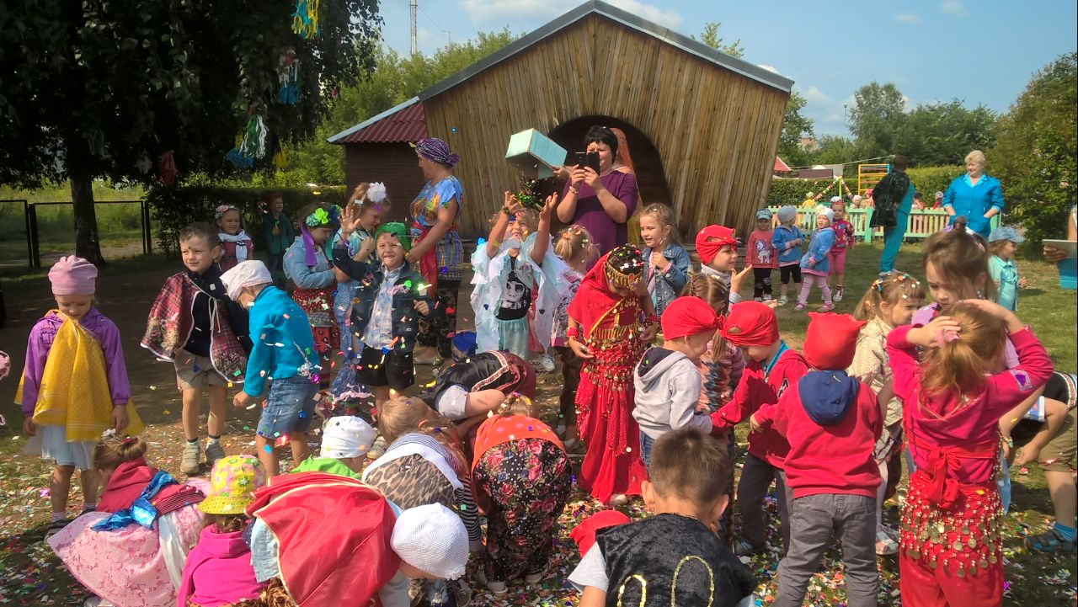
Развлечения
Озорник
Полосатый, босоногий,
Шлепал дождик по дороге.
Озорник на всякий случай
Был привязан к маме-туче.

Slide 11
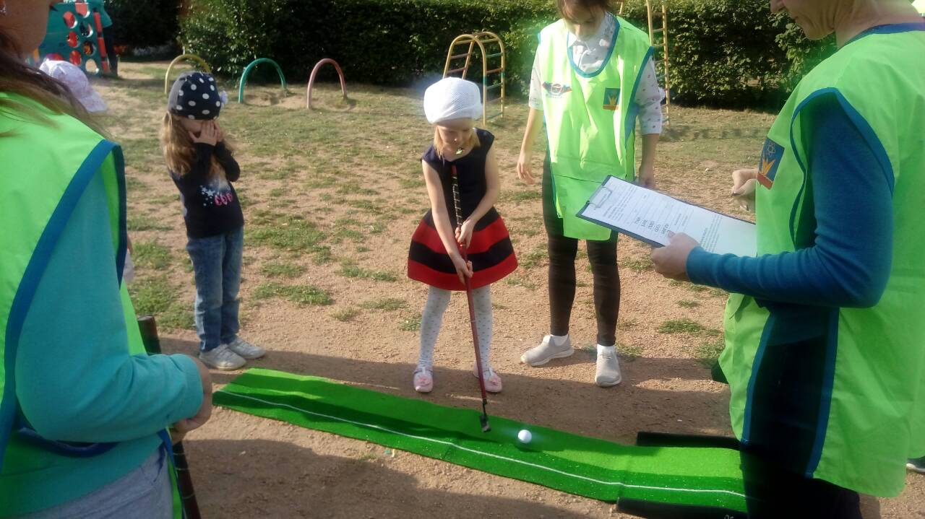
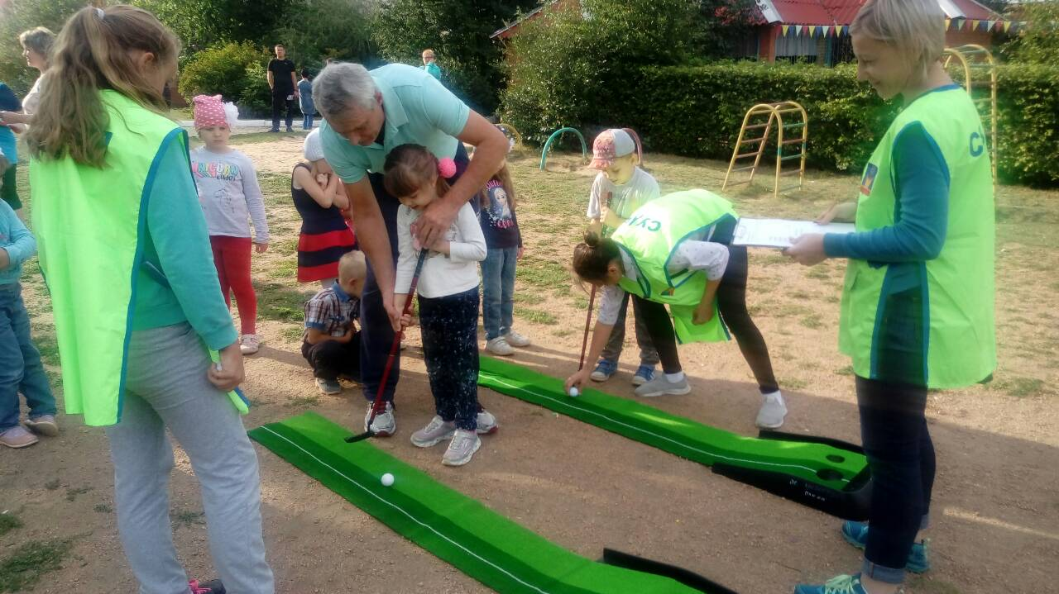
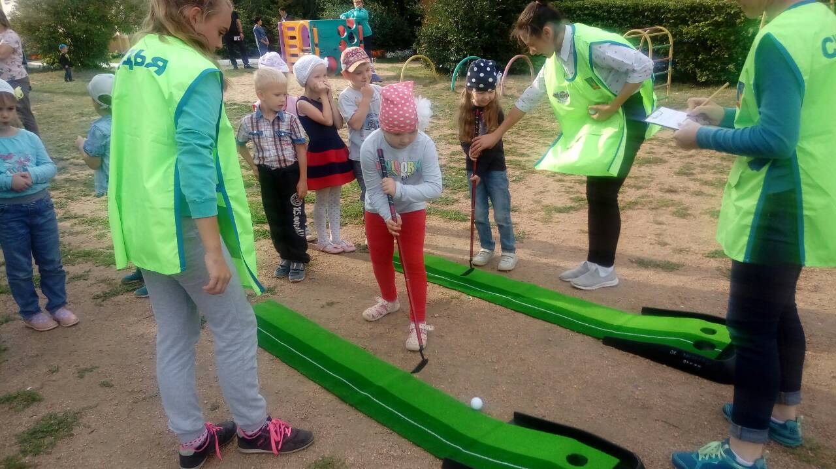
Дедушка учит

Slide 12
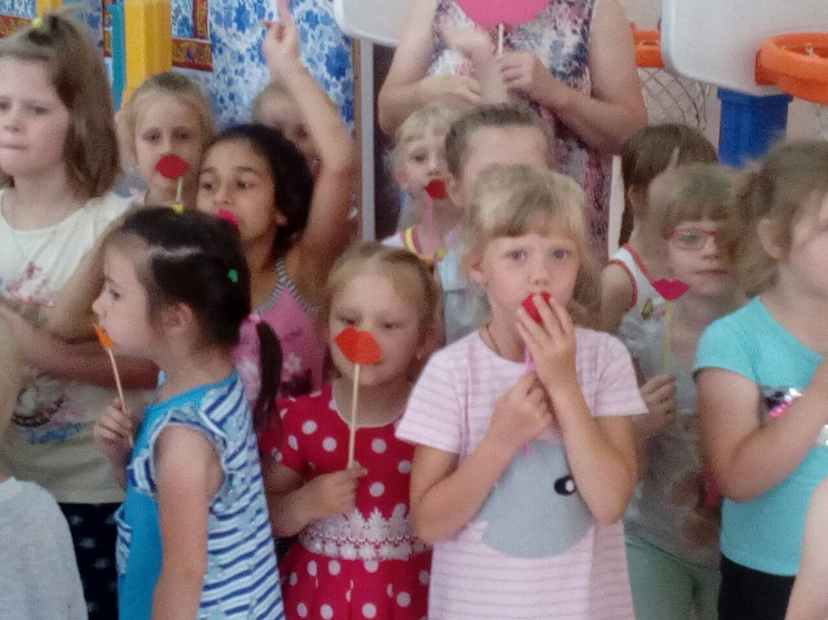
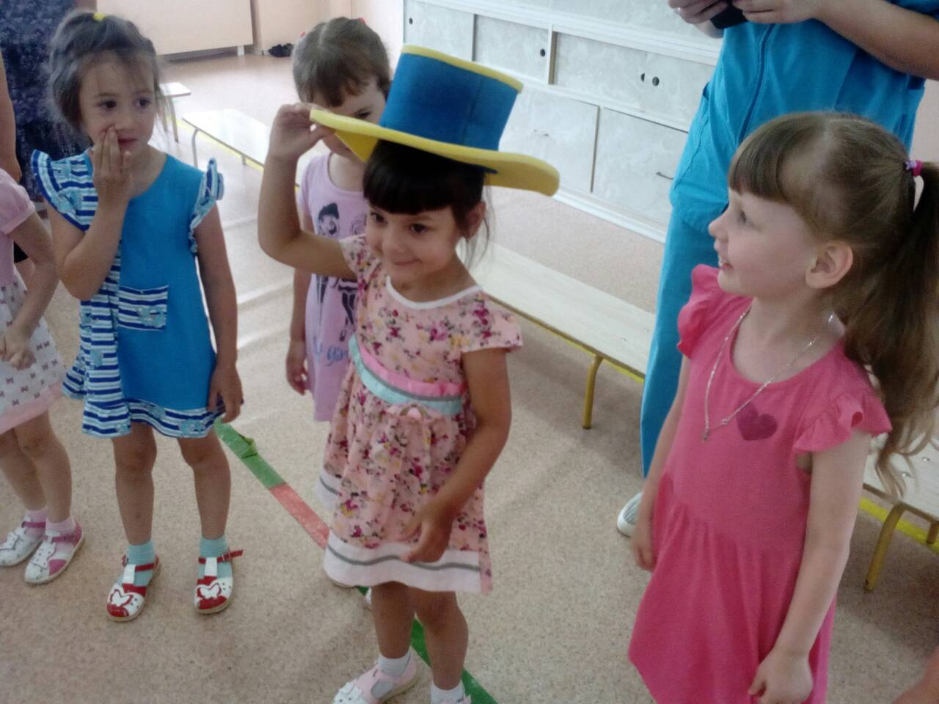
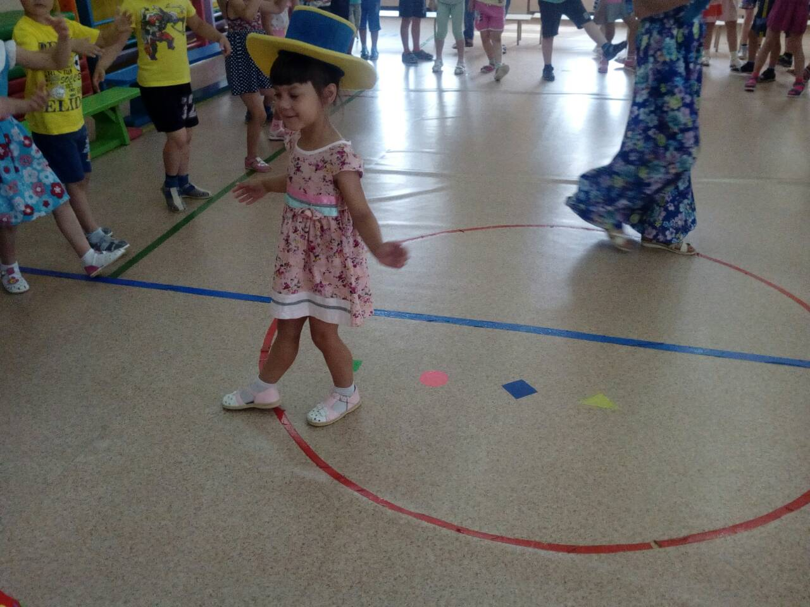
*** -Почему для всех ребят Лета не хватает? — Лето, словно шоколад, Очень быстро тает!
Автор: В. Орлов

Slide 13
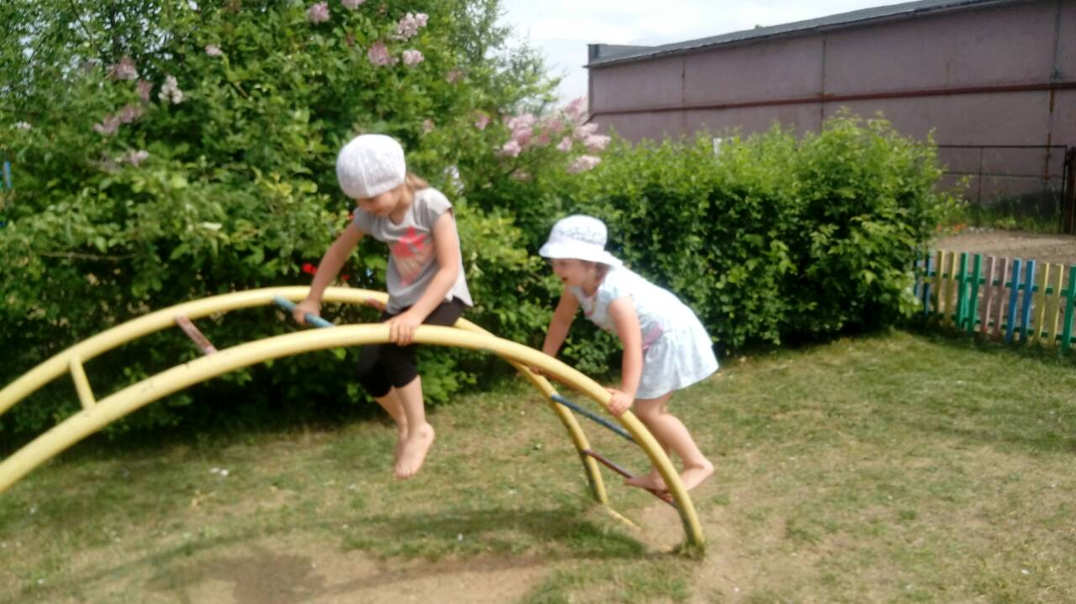
Дети о лете
Лето – это когда жарко и хочется пить.
Вика П.
Летом все ходят на пляж загорать, чтобы быть красивыми.
Андрей К.
Летом много цветов и ягод.
Лето, это когда не надо одеваться в теплые одежды.
Аня П.
Я люблю лето!
Даша

Slide 14
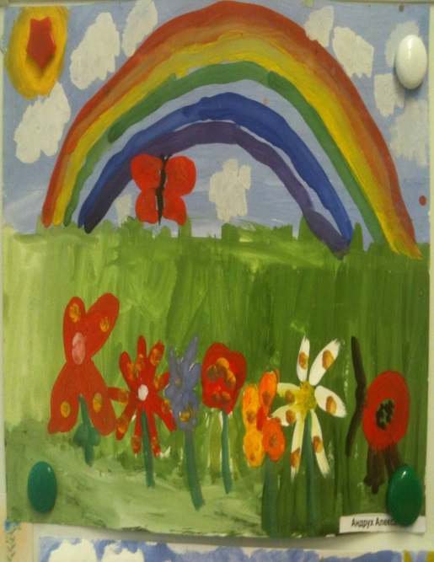
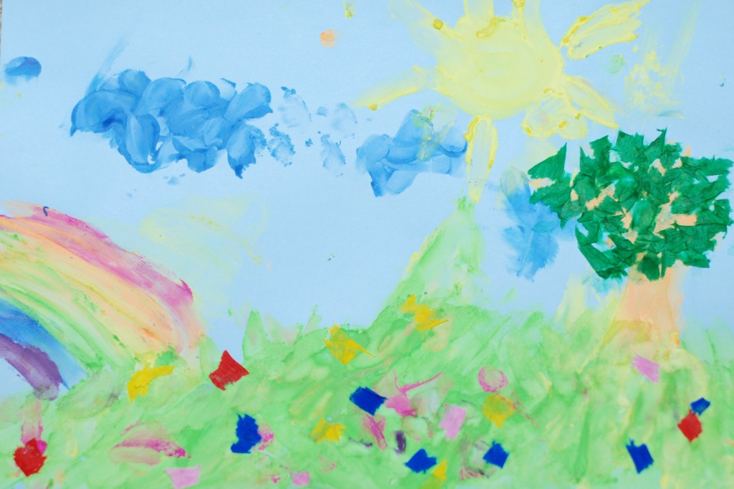
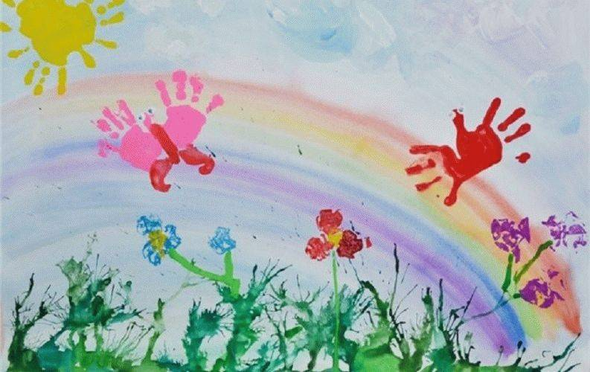
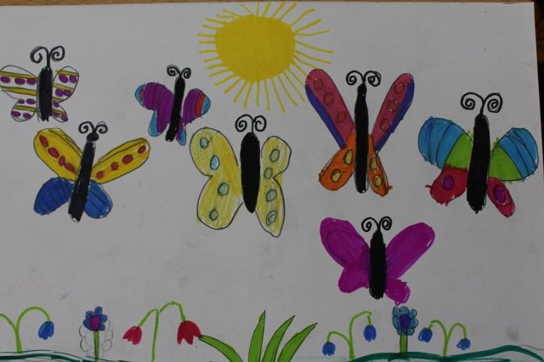
Лето в рисунках

Slide 15
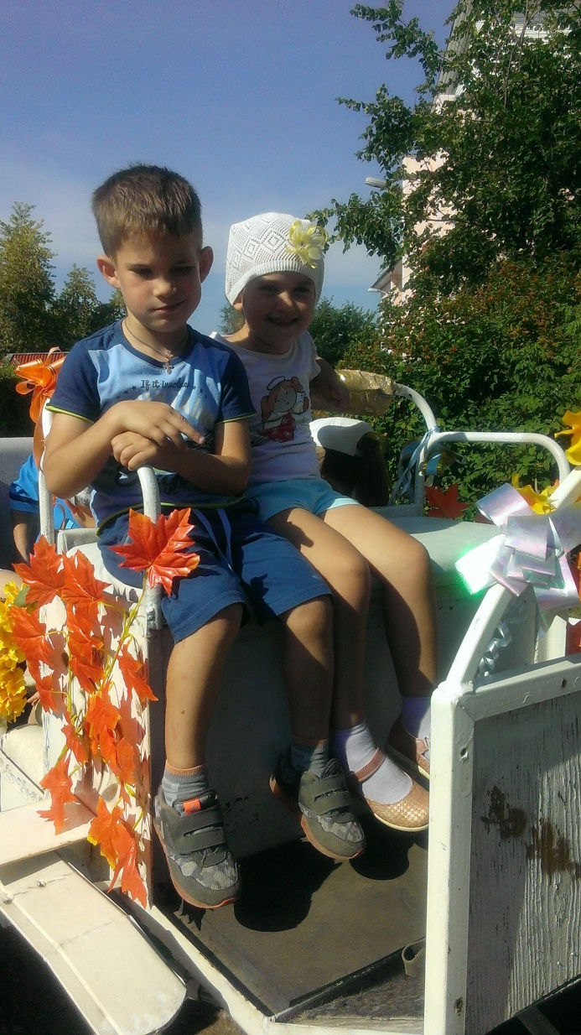
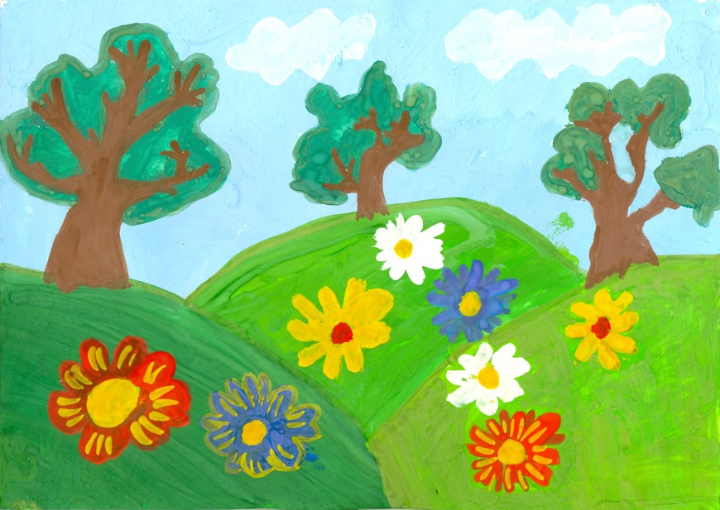
Спасибо за внимание

